Slide 1
BINV3140-A .NET Outils et Concepts d’Application d’Entreprise
Semaine 1
Introduction
Java vs C#
Notes:
Démo début exercice ….
Démo création projet . NET + import classe personne
Dernier slide démo création projet + début exo (importer classe personne)

Slide 2
Objectifs du cours
Comprendre les différences .NET et Java
Originalités, Avantages
Etre capable de développer en .NET
LINQ , LINQ To Entities
WPF & MVVM
ASP.NET Web API
Utiliser une architecture de développement d’entreprise
Pouvoir trouver des informations

Slide 3
Organisation du cours
Organisation
Solutions de la semaine disponible le vendredi
Dépôt Git : https://github.com/olivierchoquet/net_solutions
Examen
Sur machine
Ecriture de petites applications respectant une architecture d’entreprise

Slide 4
Planning
S1 : Java vs C#
S2 : LINQ
S3 : LINQ To Entities
S4 : Patterns Repository et UnitOfWork
S5 : ASP.NET Web APIs
S6 : async/await
S7 : (ASP.NET MVC)
S8 : WPF Début
S9 – S10 : WPF - MVVM

Slide 5
.NET c’est quoi ?
Microsoft .NET
Ensemble de produits et de technologies informatiques de l'entreprise Microsoft
Framework .NET
Permet de travailler dans un environnement dit « managé » :
Gestion de l'exécution des programmes grâce à une machine virtuelle (cf. dia suivante)
Gestion de l'allocation des ressources en mémoire
Langage C# fort similaire à Java

Slide 6
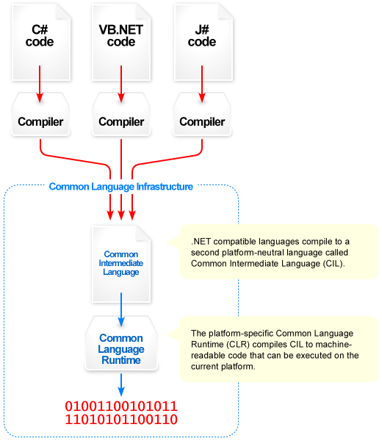
Machine virtuelle compatible CLI

Slide 7
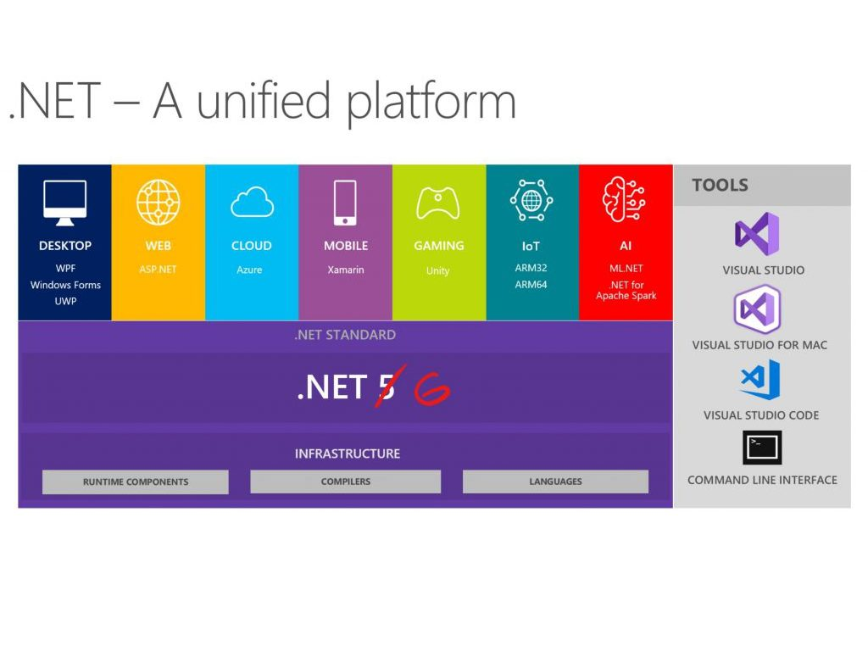
.NET 8.0 C# 12 (Actuellement)
Image issue de : https://www.onmsft.com/news/announcing-net-6-preview-1-whats-new?preview_id=219592

Slide 8
.NET versions et histoire
Attention .NET a commencé avec du .NET Framework (uniquement Windows)
Il y a eu ensuite .NET Core (Windows, Linux, ….)
Depuis la version 6.0 on parle de .NET
version unifiée de .NET Framework et .NET Core
Attention si vous effectuez des recherches sur Internet, précisez toujours la version

Slide 9
Architecture d’Entreprise
Layers | .NET Framework Components
Frontend | Winforms, WPF MVVM, ASP.NET MVC, ConsoleApplication
Backend – Service (UCC) | ASP.NET Web APIs, WCF
Backend – Business Logic | C# Classes
Backend – DAL – Repository / UnitOfWork | Pattern Repository / UnitOfWork
Backend – DAL | LINQ To Entities – Entity Framework
Database | SQL Server
Notes:
Toutes ces technos que l’on va voir -> cela donne quoi en architecture d’entreprise

Slide 10
C# vs Java
"Same but different"
Présentation des différences dans les slides suivants

Slide 11
Java vs C#
Concept | Java | C#
Fonctions | Commence par une minuscule | Commence par une majuscule ( Ex: Main)
Niveaux accessibilité | public /protected /private | https://docs.microsoft.com/fr-fr/dotnet/csharp/language-reference/keywords/accessibility-levels
Non redéfinissable | final | readonly, sealed, const (prenez readonly)
Annotation | @ (Ex: @Override) | [] (Ex: [Serializable]
Sérialisation | implements Serializable | Annotation au-dessus de la classe. [Serializable]
Override | @override | public override …. ( mot clé dans la définition de la fonction)
Convention nommage | minuscule (Ex: main) | Majuscule (Ex: Main)
Propriétés (getter/setter) | Méthodes (Ex : obj.getTitle(), obj.setTitle()) | Propriétés ( Ex: obj.Title , obj.Title = "..") Voir détails slides suivants
Packaging | Organisation physique et logique (Ex: package be.ipl;) | Organisation logique (Ex: namespace be.ipl;)
Date | Calendar/SimpleDateFormat | Datetime
Collections | List -> ArrayList & Map -> hashMap | IList -> List & IDictionnary -> Dictionnary

Slide 12
Java vs C#
Concept | Java | C#
Appel constructeur parent | super() | base() Attention à appeler avant le code {}
Héritage | extends | :
Héritage | Simplement redéfinir une méthode dans la classe enfant | virtual dans la classe parent override dans la classe enfant
Implémentation interface | implements | :
Itérateurs | Iterator | IEnumerator
Itérateurs | hasNext(), next() | MoveNext(), Current
Affichage | System.out.println() | Console.WriteLine()
Lecture au clavier | Scanner.nextLine() | Console.ReadLine()
String | Classe String | Classe String et alias string Utilisez plutôt l'alias (recommandation M$)

Slide 13
Java vs C#
Concept | Java | C#
Verbatim String | Escape string | string myFileName = @"C:\myfolder\myfile.txt";
Interpolated String |  | string name = "olivier"; string str = $"bonjour{name}";
Nullable field | / | ?bool : true/false or null
Commentaires | // /* …. */ /** Javadoc */ | // /* ….*/ /// C# Documentation
Déploiement | Création d'un exécutable à partir de .class ou .jar | Assembly .exe ou .dll (librairie de classes sans main)
Importation | import | using
Importation static |  | using static System.Console; -> ne plus devoir écrire Console.Writeline() mais directement Writeline()

Slide 14
Héritage
Java
toutes les méthodes sont « virtual » c’est-à-dire qu’elles peuvent être redéfinies dans les classes enfants et que le type de l’objet est recherché à l’exécution
C#
par défaut les méthodes ne sont pas « virtual » c’est-à-dire que le type de l’objet à l’exécution sera la classe la plus haute dans la hiérarchie.
Pour obtenir le même comportement qu’en Java
virtual(parent) et override (enfant)

Slide 15
Concept de Propriété
En Java
Getter/Setter
Ex :
public String getName() { return name; }
public String setName(name) { this.name = name; }
En C#
Propriétés
Ex :
public string Name {
get { return _name; }
set {_name = value;}
}

Slide 16
Concepts de Propriété
Autre notation possible
Ex :
public string Name {
get { return _name; }
set {_name = value;}
}
public string Name {
get => _name;
set => _name = value;
}

Slide 17
Concepts de Propriété
Propriété implémentée automatiquement
Dans certains cas, les accesseurs de propriété get et set ne font qu’assigner une valeur à un champ de stockage, ou récupérer une valeur d’un champ de stockage, sans inclure de logique supplémentaire. En utilisant des propriétés implémentées automatiquement, vous simplifiez votre code, tout en laissant le compilateur C# fournir le champ de stockage de manière transparente.
Très utilisé les propriétés automatiques !
Ex :
public string Name { get ; set; }
Propriété en lecture seule
public string Name { get ; private set; }
Propriété en écriture seule
public string Name { private get ; set; }

Slide 18
Delegate
C# propose une originalité par rapport à Java
Un délégué est un type de fonction
Ex : delegate double funcDouble(double n);
Un délégué peut être passé en paramètre à une fonction
Dès lors le nom d’un champ et d’une fonction ne peut pas être identique !!!
Nous reviendrons et utiliserons les délégués en WPF !

Slide 19
C# vs Java
"Same but different"
Découverte via l’exercice … consultez les slides suivants
Petite Démo Visual Studio (début exo)
Notion Projet / Solution
.sln == solution /workspace
Ajouter une classe
Propriété
Propfull snippet
Déploiement Projet (Assembly)
DLL ou EXE
Intégration Git

Slide 20
Référence M$
https://docs.microsoft.com/fr-fr/dotnet/csharp/programming-guide/

